Slide 1

Oturarak Voleybolda Yaralanmalar ve Risk Faktörleri
Uzm.Fzt. Gökçe Kurt
Dr.Öğr.Üyesi. Seda Uluşahin

Slide 2
Oturarak voleybol, Paralimpik Oyunlarda yer alan en önemli takım sporlarından biridir.
Sakatlıklar, sporcunun performansını düşürmekle kalmaz, aynı zamanda sporu bırakmasına veya uzun süreli tedavilere neden olabilir.
Bu nedenle yaralanma çeşitlerini, risk faktörlerini ve önleme stratejilerini bilmek sporcu sağlığı açısından kritik önemdedir.

Slide 3
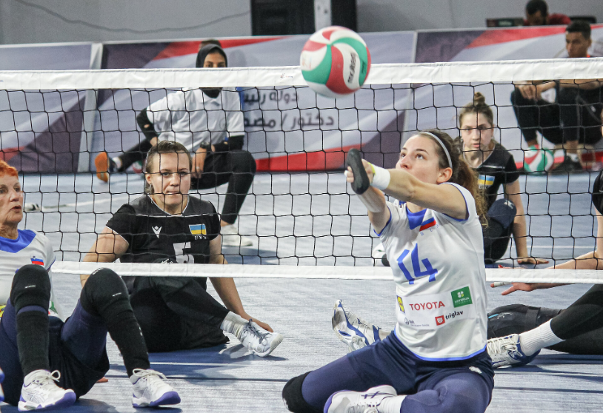
Spor yaralanmaları
Akut Spor yaralanmaları
Kronik Spor yaralanmaları
Aşırı kullanım (Overuse) yaralanmaları

Slide 4
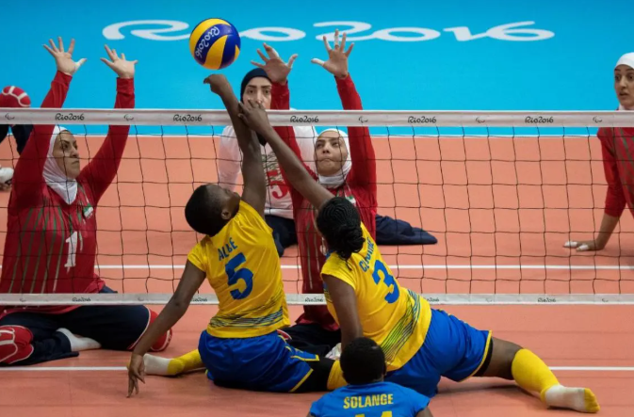
Akut spor yaralanmaları
Müsabaka ve antrenman sırasında
Zorlamaya ve travmaya bağlı
Aniden gelişir
Genellikle travmatik hareketler veya çarpışmalar sonrası oluşur.

Slide 5
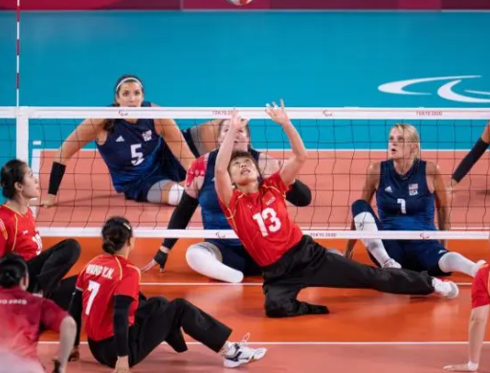
Kronik Spor Yaralanmaları
Aşırı kullanıma bağlı olarak gelişen yaralanmalar
  Tendinit, stres kırığı
Çok yoğun antrenman, yetersiz dinlenme süresi
Yanlış ekipman kullanımı
Yanlış teknik

Slide 6
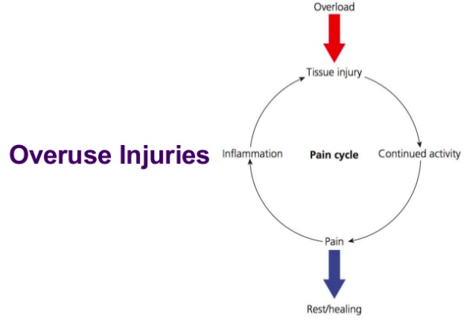

Slide 7
Spor Yaralanmaları
Travmatik
Overuse
Ekstrinsik
İntrinsik
Akut
Kronik

Slide 8
Risk Faktörleri
İntrinsik Faktörler (sporcunun kendisinden kaynaklı):
Yaş, cinsiyet
Kas kuvveti ve esneklik dengesizlikleri
Daha önce geçirilmiş yaralanmalar
Vücut kompozisyonu ve genel sağlık durumu

Slide 9
Ekstrinsik faktörler
İntrinsik faktörler
Yaralanma

Slide 10
Ekstrinsik Faktörler (çevreden kaynaklı):
Zemin özellikleri (sert, kaygan vb.)
Ekipman (oturma minderi, ayakkabı, bandajlar)
Antrenman yüklenmesi ve yoğunluğu
Yorgunluk, uyku ve beslenme yetersizlikleri
Yanlış teknik ve yetersiz ısınma

Slide 11
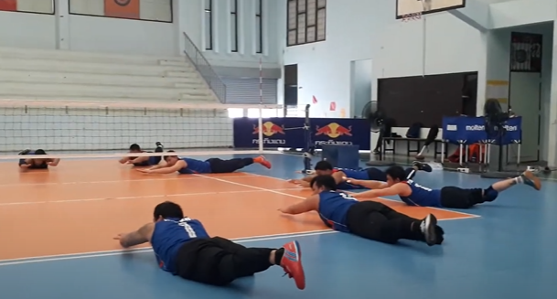
Risk Faktörlerini Minimalize Etmek İçin nelere dikkat edilmelidir ?
Isınma ve Soğuma: Yaralanma riskini azaltır, kasları ve eklemleri hazırlar.

Slide 12
ISINMA (Warm-up)
Kas ve bağ dokularının elastikiyeti artar.
Vücut ısısı yükseldikçe kasların viskoelastik özellikleri artar.
Kas lifleri daha kolay uzar → yırtık ve zorlanma riski azalır.
Tendon ve bağ dokularında da esneklik artar → burkulma ve kopma riski azalır.

Slide 13
ISINMA (Warm-up)
Kas içindeki metabolik reaksiyonlar hızlanır.
Isınma ile kaslara giden kan akımı artar.
Daha fazla oksijen ve besin maddesi ulaşır.
ATP üretimi hızlanır → kaslar daha verimli kasılır ve gevşer.

Slide 14
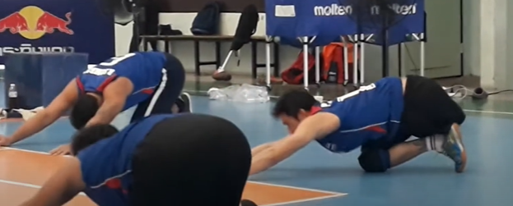
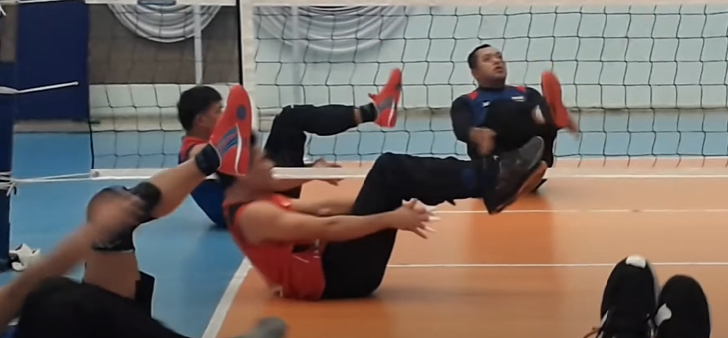

Slide 15
ISINMA (Warm-up)
Sinir-kas iletimi ve koordinasyon iyileşir.
Isınma sırasında sinir iletim hızı artar.
Kas lifleri daha hızlı cevap verir, refleksler keskinleşir.
Hareket koordinasyonu gelişir → teknik hatalara bağlı yaralanma riski azalır.

Slide 16
ISINMA (Warm-up)
Eklem ve Sinovyal Sıvı Hazırlığı
Eklem içindeki sinovyal sıvı dolaşımı artar, sıvı daha akışkan hale gelir.
Eklem yüzeyleri daha iyi yağlanır → sürtünme ve aşınma azalır.

Slide 17
ISINMA (Warm-up)
Kalp-damar ve solunum sisteminin hazırlığı
Kalp atım sayısı ve solunum kademeli artar.
Kaslara kan akımı dengeli şekilde yükselir.
Bu sayede spora aniden yüklenme ile ortaya çıkan aritmi, nefes darlığı gibi riskler azalır.

Slide 18
Soğuma (Cool-down)
Laktik asit ve metabolitlerin atılması
Egzersiz sonrası kaslarda biriken laktik asit ve metabolik artıkların dolaşıma taşınıp atılması hızlanır.
Kas ağrısı ve yorgunluk azalır.

Slide 19
Soğuma (Cool-down)
Dolaşımın düzenlenmesi
Egzersiz sırasında kan kaslarda yoğunlaşır.
Ani duruşta bu kan bacaklarda göllenebilir → baş dönmesi, bayılma olabilir.
Soğuma ile dolaşım yavaş yavaş normale döner.

Slide 20
Soğuma (Cool-down)
Kasların yumuşak geçişle dinlenmesi
Kaslar ani şekilde gevşetilmez; aşamalı geçiş olur.
Bu sayede kas spazmı ve kramplar azalır.
Parasempatik sistemin aktifleştirilmesi
Soğuma ile kalp atım sayısı ve solunum normale döner.
Otonom sinir sistemi dengeye gelir → sporcu daha hızlı toparlanır.

Slide 21
Risk Faktörlerini Minimalize Etmek İçin nelere dikkat edilmelidir ?
Doğru Teknik: Servis, smaç ve blok hareketlerinde uygun form kullanmak önemlidir.

Slide 22
Biyomekanik Yük Dağılımı
Oturarak voleybolda bacaklardan destek alınamadığı için yüklenme üst ekstremite (omuz, dirsek, el bileği) ve gövdeye kayar.
Yanlış teknik (ör. smacı omuzu aşırı yukarı kaldırarak yapmak) → omuz eklemine anormal yük binmesi → rotator cuff sıkışması ve tendinit riski.
Doğru teknik → gövde rotasyonu ve kol hareketi birlikte kullanılır → yük omuz, gövde ve kollar arasında dengeli dağılır.

Slide 23
. Kas Aktivasyon Dengesi
Oturarak pozisyonda dengeyi sağlamak için core kasları (karın, sırt, bel) aktif çalışır.
Yanlış teknik → sadece kol kuvvetine yüklenmek → core kaslarının devre dışı kalması → bel ve omuz aşırı zorlanması.
Doğru teknik → core kasları + omuz çevresi kasları birlikte çalışır → daha güçlü ve güvenli hareket.

Slide 24
Sinir–Kas Koordinasyonu ve Motor Öğrenme
Oturarak voleybolda özellikle hızlı eller ve gövde hareketleri önemlidir.
Yanlış teknik sürekli tekrarlandığında → yanlış motor hafıza gelişir → hatalı hareket kalıcı hale gelir → kronik omuz ve bel sorunları.
Doğru teknik → doğru motor öğrenme → daha hızlı refleks, daha az yaralanma.

Slide 25
Yaralanma Türleri ile İlişkisi (Oturarak Voleybol Özelinde)
Servis: Yanlış omuz pozisyonu → omuz sıkışması sendromu.
Smaç: Gövdeyi yanlış yönde döndürmek → bel ve kalça zorlanmaları.
Blok: Eller öne yanlış pozisyonda uzatıldığında → parmak çıkıkları, bilek burkulmaları.
Savunma (dive / kayma): Yanlış yerden destek almak → el bileği ve dirsek travmaları, cilt sürtünmeleri.

Slide 26
Risk Faktörlerini Minimalize Etmek İçin nelere dikkat edilmelidir ?
Antrenman Planlaması: Yüklenme–dinlenme dengesi gözetilmeli.

Slide 27
Acute: Chronic Workload Ratio (ACWR)
Akut yüklenme (acute workload): Son 1 hafta içindeki antrenman yükü.
Kronik yüklenme (chronic workload): Son 4 haftanın ortalama yükü.
ACWR: Akut yük / Kronik yük oranı → sporcunun mevcut yüklenmeye hazır olup olmadığını gösterir.

Slide 28
Acute: Chronic Workload Ratio (ACWR)
Örnek:
Bir sporcu bu hafta toplam 1000 birim antrenman yaptı.
Önceki 4 haftanın ortalaması 800 birim.
ACWR = 1000 / 800 = 1.25

Slide 29
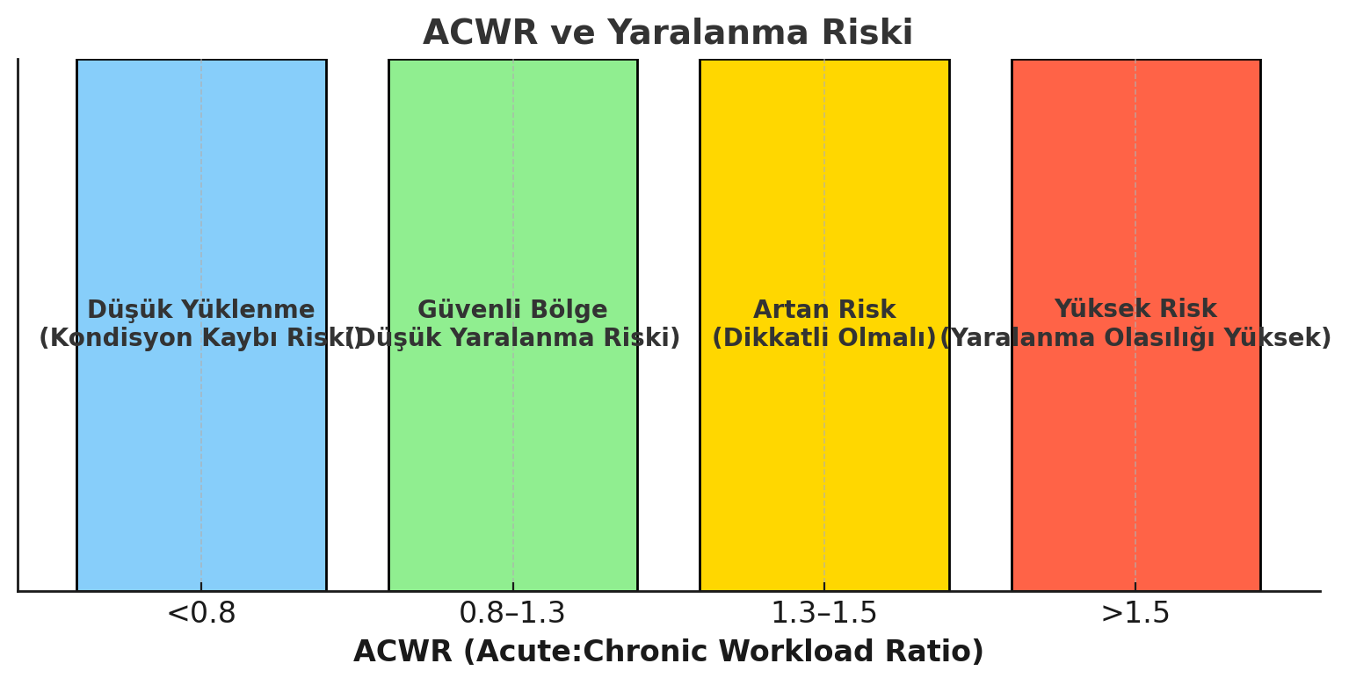

Slide 30
Örnek
Bir hafta içinde ani şekilde smaç ve servis sayısı artırılırsa → akut yük yükselir → omuz yaralanmaları (rotator cuff tendinopati, impingement) riski artar.
Eğer bu artış yavaş yavaş yapılırsa → kronik yük de uyum sağlar → yaralanma riski azalır.

Slide 31
Antrenman yükü adım adım artırılmalı (ör. haftalık %10’dan fazla artış olmamalı).
ACWR düzenli takip edilirse sporcuların hangi dönemde riskte olduğu önceden görülebilir.

Slide 32
Antrenman yükünü basitçe hesaplama:
Algılanan Yorgunluk (RPE – Rating of Perceived Exertion):
  Sporcu, antrenman bittikten yaklaşık 30 dk sonra 0–10 ölçeğinde antrenmanın ne kadar zor geçtiğini söyler.
    0 = hiç zor değil
    10 = maksimum efor
Antrenman Süresi (dakika):
  O gün yapılan antrenmanın toplam süresi (ör. 60 dk).

Slide 33
Antrenman yükünü basitçe hesaplama:
Formül:
AntrenmanYükü=RPE×Süre(dk)Antrenman Yükü = RPE \times Süre (dk)AntrenmanYükü=RPE×Süre(dk)
Örnek:
Sporcu antrenman sonunda RPE = 6 (orta-zor) bildirdi.
Antrenman süresi = 90 dk.
Yük = 6 × 90 = 540 AU (Arbitrary Units)

Slide 34
ACWR 0.8–1.3 güvenli, >1.5 riskli.
Ani yük artışı → yaralanma riski.
Kademeli artış + yeterli dinlenme → performans artışı, sakatlık önleme.

Slide 35
Risk Faktörlerini Minimalize Etmek İçin nelere dikkat edilmelidir ?
Kuvvet ve Esneklik Çalışmaları: Özellikle omuz ve core kaslarının dengeli gelişmesi gerekir.

Slide 36
Omuz kasları: Tekrarlayan smaç ve servis hareketleri omuzda yüksek yüklenmeye neden olur.
  Dengeli kuvvet (agonist–antagonist): Rotator cuff kaslarının güçlenmesi → eklem stabilitesi artar, impingement ve tendinopati riski azalır.
  Esneklik: Göğüs ve omuz ön kaslarının esnemesi → omuz hareket açıklığı korunur.

Slide 37
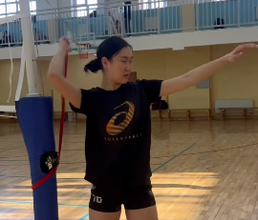
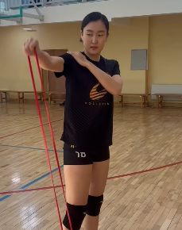
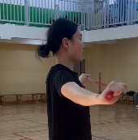
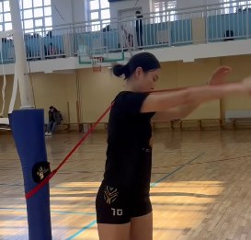
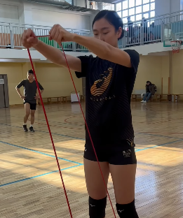

Slide 38
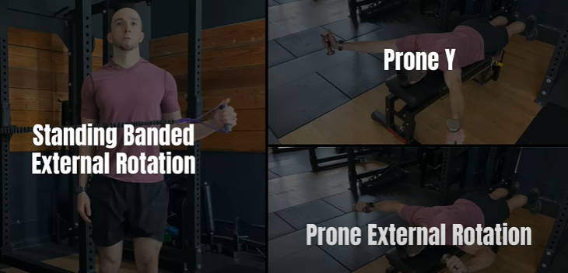

Slide 39
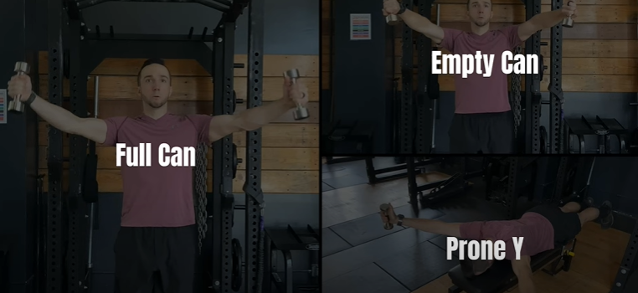
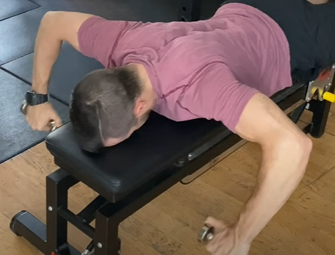
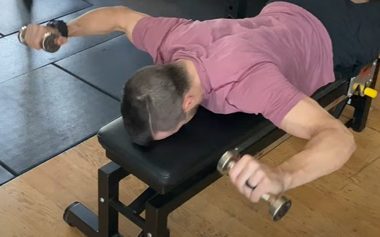

Slide 40
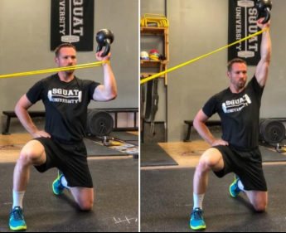
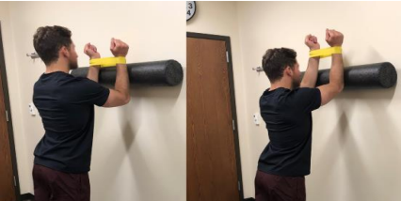
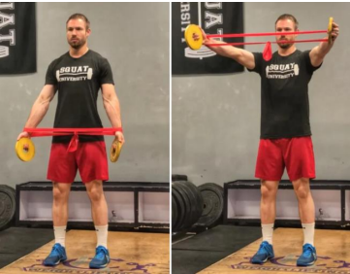
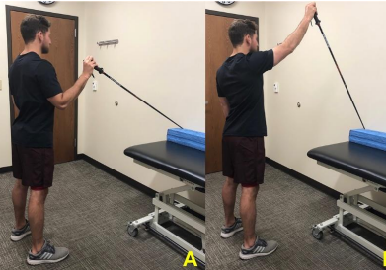

Slide 41
Core kasları (karın, sırt, bel): Oturarak voleybolda bacak desteği olmadığından gövde kasları stabilizasyon için kritik.
  Kuvvet: Core kaslarının güçlü olması → omuz ve kolların yükünü dengeler, bel yaralanmalarını önler.
  Esneklik: Omurga mobilitesini artırır → rotasyonel hareketler daha verimli ve güvenli yapılır.

Slide 42
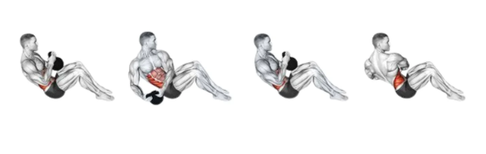

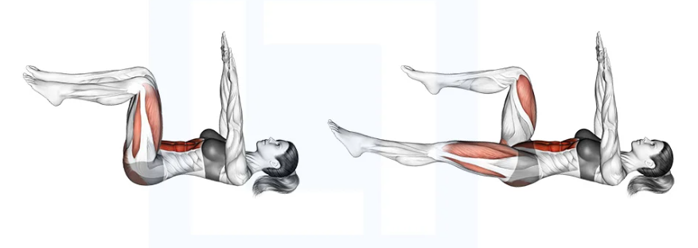
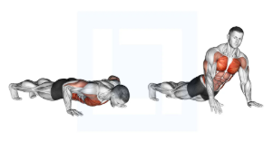
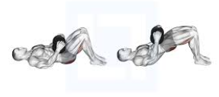
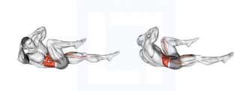

Slide 43
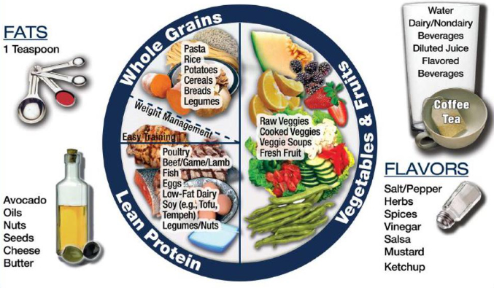
Risk Faktörlerini Minimalize Etmek İçin nelere dikkat edilmelidir ?
Beslenme ve Uyku: Yeterli enerji ve dinlenme, kas iyileşmesi için kritik.

Slide 44
Beslenme:
Karbonhidrat → kas glikojen depolarını yeniler, enerji sağlar.
Protein → kas onarımı ve adaptasyon için gerekli aminoasitleri sağlar.
Yetersiz enerji/protein alımı → kas iyileşmesi gecikir, yaralanma riski artar.

Slide 45
Uyku:
Derin uyku evrelerinde büyüme hormonu salınımı artar → kas onarımı ve doku yenilenmesi gerçekleşir.
Yetersiz uyku → reaksiyon zamanı yavaşlar, konsantrasyon düşer, yaralanma riski yükselir.

Slide 46
Risk Faktörlerini Minimalize Etmek İçin nelere dikkat edilmelidir ?
Fizyoterapist Kontrolü: Düzenli değerlendirmeler ile sorunlar erken tespit edilebilir.

Slide 47
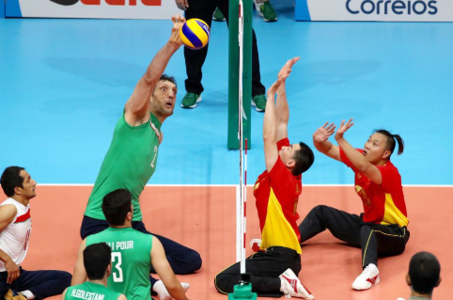
Oturarak Voleybol
Göz önünde Bulundurulması Gereken Temel Durumlar
Oturuş Şekli
Kalça, bel ve alt ekstremiteye sürekli yük bindirmesi sebebiyle>>> bası yarası, kalça-bel ağrısı .

Slide 48
Oturarak Voleybol
Göz önünde Bulundurulması Gereken Temel Durumlar
Baş Üstü Aktiviteler (smaç, blok, servis)
Omuz eklemi en çok zorlanan bölge >>>impingement, tendinit, rotator cuff yaralanmaları.

Slide 49
Oturarak Voleybol
Göz önünde Bulundurulması Gereken Temel Durumlar
Zeminde Kayarak Hareket (öne-arkaya-sağa-sola)
Omuz, dirsek ve el-bilek aşırı kullanımı ve kayma sırasında cildin sürtünmesi>>> tendinit, bursit, el bileği ağrıları,sürtünmeye bağlı yaralar.

Slide 50
Oturarak Voleybolda Sık Karşılaşılan Yaralanma ve Problemler
Üst ekstremite yaralanmaları
Omuz: rotator cuff tendiniti, impingement, bursit
Dirsek: tendinit (özellikle triceps/olecranon bursiti)
El-bilek: aşırı kullanım yaralanmaları (karpal tünel, tendinit)

Slide 51
Oturarak Voleybolda Sık Karşılaşılan Yaralanma ve Problemler
Alt ekstremite / gövde sorunları
Diz ve kalçada uzun süre oturmaya bağlı ağrı, eklem sertliği
Bel ağrısı, disk problemleri (oturarak pozisyonun yarattığı yüklenme)
Amputelerde protez uyum problemleri (sahada protezle oynamasa da protezi rahatsız ediyor olması sorun yaratabiliyor) , cilt yaralanmaları.

Slide 52
Oturarak Voleybolda Sık Karşılaşılan Yaralanma ve Problemler
Genel problemler
Deri yaraları (bası yarası, sürtünmeye bağlı cilt lezyonları)
Isınma ve soğuma egzersizlerinin yeterli ve doğru yapılmaması (bilinçsizlik-aşırı yüklenme)
Baş üstü hareketler için yetersiz hazırlık >> omuzda endurans ve kuvvet eksikliği
Yetersiz core/gövde desteği
Çarpışmalar

Slide 53
Yaralanmaları Önleme Stratejileri
Kuvvet ve Denge Antrenmanları: Omuz, core ve alt ekstremite kaslarının dengeli güçlenmesi.

Slide 54
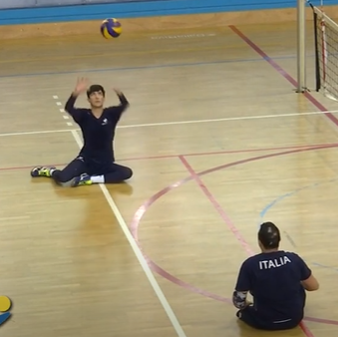
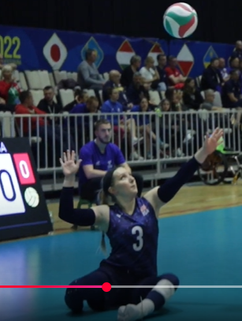
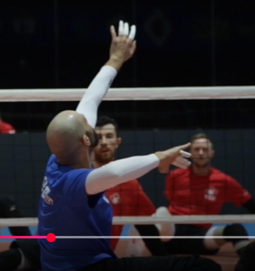
Yaralanmaları Önleme Stratejileri
Teknik Eğitimi: Doğru top kontrolü, blok ve smaç tekniklerinin öğretilmesi.

Slide 55
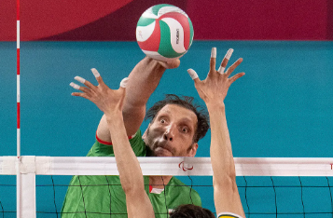
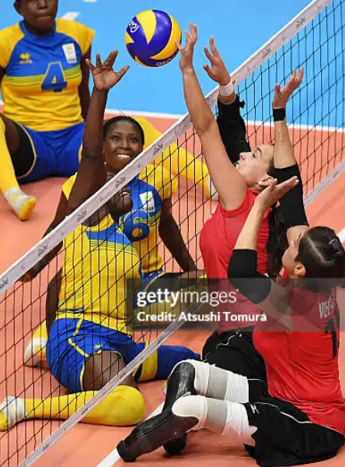
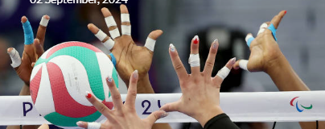
Yaralanmaları Önleme Stratejileri
Ekipman Kullanımı: Koruyucu bandajlar, minderler ve uygun spor malzemeleri.

Slide 56
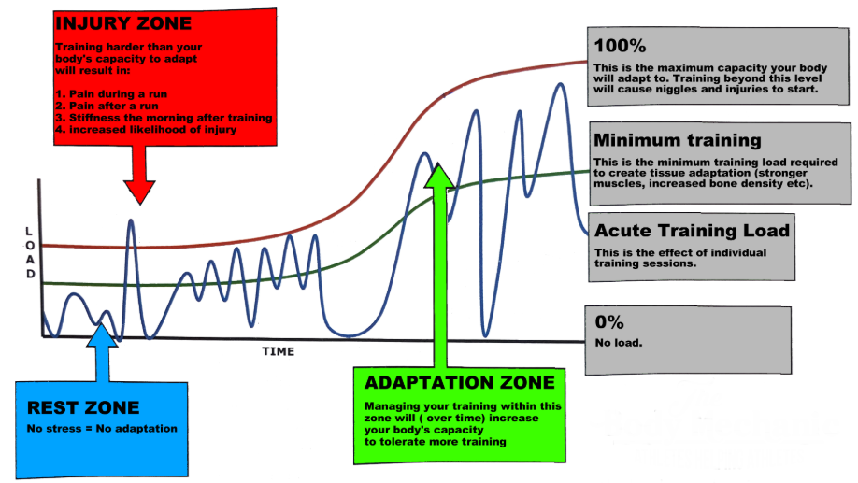
Yaralanmaları Önleme Stratejileri
Antrenman–Dinlenme Dengesi: Aşırı yüklenmeden kaçınma, düzenli toparlanma günleri.

Slide 57
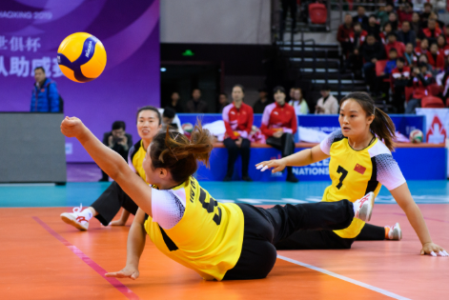
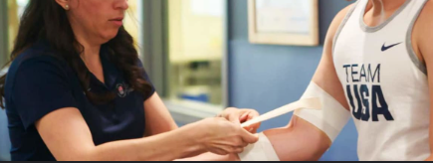
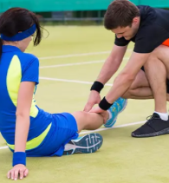
Yaralanmaları Önleme Stratejileri
Fizyoterapi ve Rehabilitasyon: Yaralanma sonrası hızlı ve doğru müdahale.

Slide 58
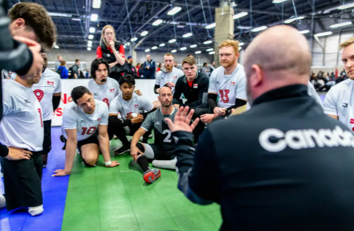
Yaralanmaları Önleme Stratejileri
Takım İletişimi: Sporcu–antrenör–fizyoterapist arasında sürekli bilgi paylaşımı.

Slide 59

Yaralanmalar Konusunda Antrenörün Desteği
Sporcuları yaralanma durumlarında başvuracakları kurumlar ve kişiler hakkında bilgilendirmek
Emniyetli antrenman ortamı oluşturmak
Her sporcunun bireysel engel ve ihtiyaçlarını göz önünde bulundurmak
Fizyoterapist ve sağlık ekibiyle iletişim halinde olmak

Slide 60

DİNLEDİĞİNİZ İÇİN TEŞEKKÜRLER ☺

